Slide 1
Matemáticas Discretas I
Clase 07 – Introducción a la Lógica cuantificacional
Universidad de Antioquia
Facultad de Ingeniería
Ingeniería de Sistemas

Slide 2
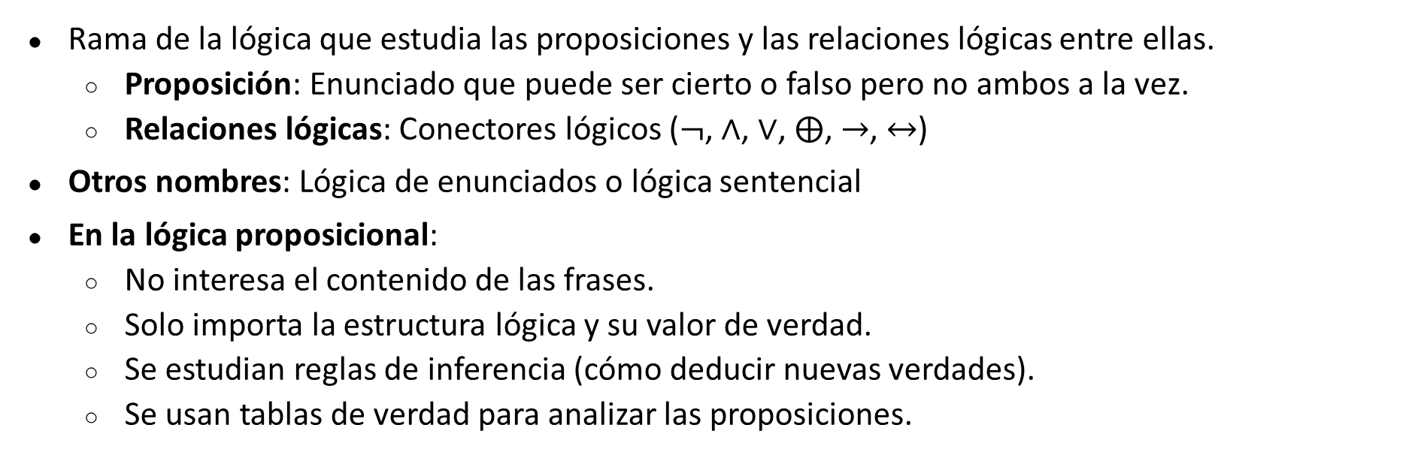
Resumen rápido lógica proposicional
Rama de la lógica que estudia las proposiciones y las relaciones lógicas entre ellas.
Proposición: Enunciado que puede ser cierto o falso pero no ambos a la vez.
Relaciones lógicas: Conectores lógicos ($¬$, $∧$, $∨$, $⨁$, $→$, $↔$)
Otros nombres: Lógica de enunciados o lógica sentencial
En la lógica proposicional:
No interesa el contenido de las frases.
Solo importa la estructura lógica y su valor de verdad.
Se estudian reglas de inferencia (cómo deducir nuevas verdades).
Se usan tablas de verdad para analizar las proposiciones.

Slide 3
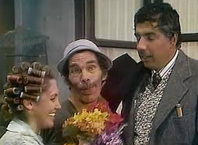



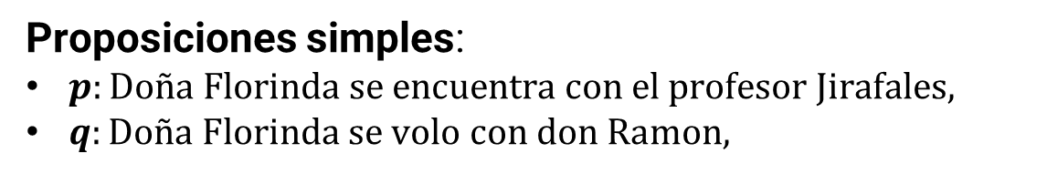
Resumen rápido lógica proposicional
Ejemplo de repaso: Exprese en lenguaje formal el siguiente enunciado:
“Si doña Florinda no se encuentra con el profesor Jirafales, entonces fue que se voló con don Ramon”
Solución:
Si doña Florinda no se encuentra con el profesor Jirafales, entonces fue que se voló con don Ramon.
$$p$$
$$q$$
Proposiciones simples:
$p:Doña Florinda se encuentra con el profesor Jirafales,$
$q:Doña Florinda se volo con don Ramon,$
Expresión lógica
$$¬p→q$$

Slide 4
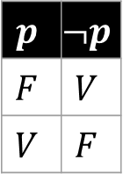
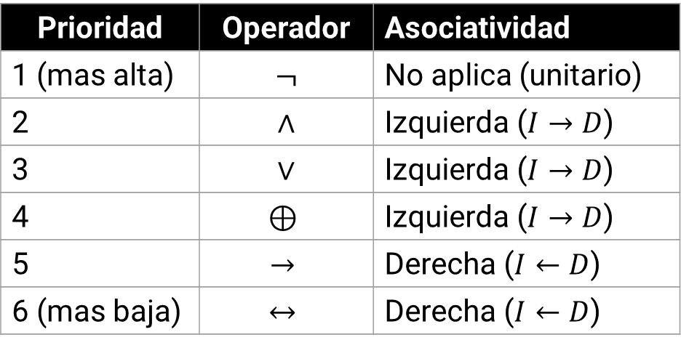
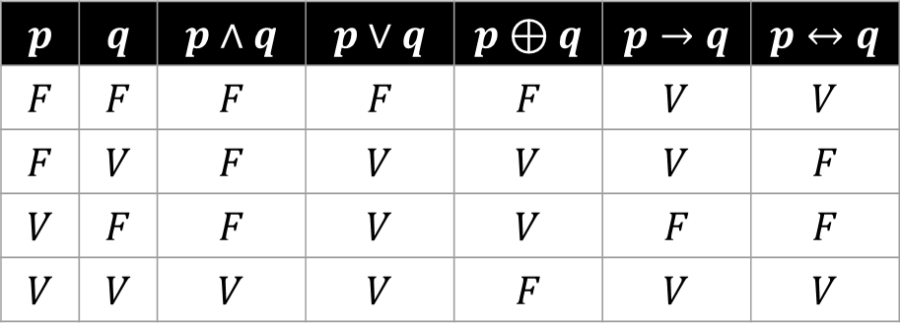
Resumen rápido lógica proposicional
Tablas de verdad
$$p$$ | $$q$$ | $$p∧q$$ | $$p∨q$$ | $$p⊕q$$ | $$p→q$$ | $$p↔q$$
$$F$$ | $$F$$ | $$F$$ | $$F$$ | $$F$$ | $$V$$ | $$V$$
$$F$$ | $$V$$ | $$F$$ | $$V$$ | $$V$$ | $$V$$ | $$F$$
$$V$$ | $$F$$ | $$F$$ | $$V$$ | $$V$$ | $$F$$ | $$F$$
$$V$$ | $$V$$ | $$V$$ | $$V$$ | $$F$$ | $$V$$ | $$V$$
$$p$$ | $$¬p$$
$$F$$ | $$V$$
$$V$$ | $$F$$
Reglas de prioridad
Prioridad | Operador | Asociatividad
1 (mas alta) | $$¬$$ | No aplica (unitario)
2 | $$∧$$ | Izquierda ($I→D$)
3 | $$∨$$ | Izquierda ($I→D$)
4 | $$⊕$$ | Izquierda ($I→D$)
5 | $$→$$ | Derecha ($I←D$)
6 (mas baja) | $$↔$$ | Derecha ($I←D$)

Slide 5
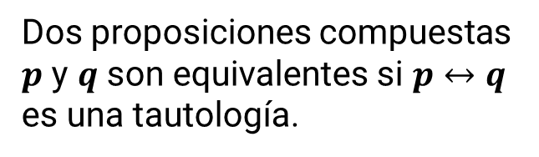
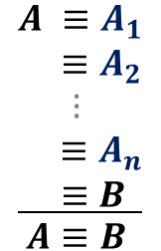
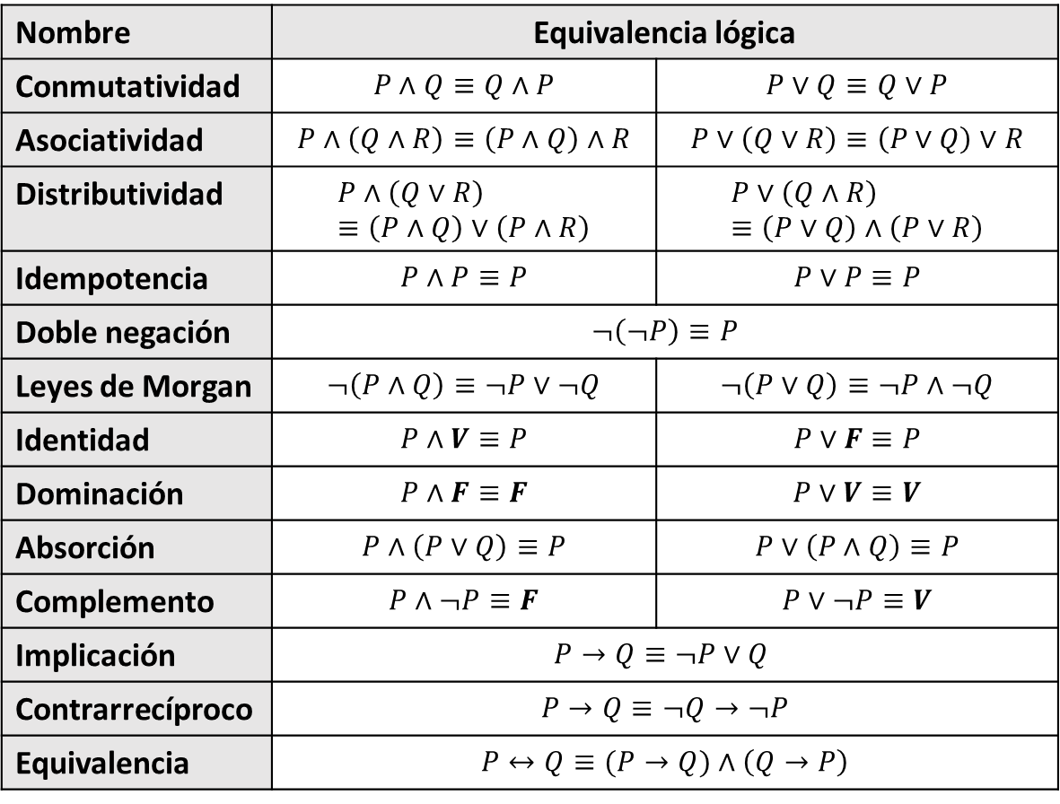
Resumen rápido lógica proposicional
Equivalencias lógicas
Nombre | Equivalencia lógica
Conmutatividad | $$P∧Q≡Q∧P$$ | $$P∨Q≡Q∨P$$
Asociatividad | $$P∧\left(Q∧R\right)≡\left(P∧Q\right)∧R$$ | $$P∨\left(Q∨R\right)≡\left(P∨Q\right)∨R$$
Distributividad | $$P∧\left(Q∨R\right)≡\left(P∧Q\right)∨\left(P∧R\right)$$ | $$P∨\left(Q∧R\right)≡\left(P∨Q\right)∧\left(P∨R\right)$$
Idempotencia | $$P∧P≡P$$ | $$P∨P≡P$$
Doble negación | $$¬\left(¬P\right)≡P$$
Leyes de Morgan | $$¬\left(P∧Q\right)≡¬P∨¬Q$$ | $$¬\left(P∨Q\right)≡¬P∧¬Q$$
Identidad | $$P∧V≡P$$ | $$P∨F≡P$$
Dominación | $$P∧F≡F$$ | $$P∨V≡V$$
Absorción | $$P∧\left(P∨Q\right)≡P$$ | $$P∨\left(P∧Q\right)≡P$$
Complemento | $$P∧¬P≡F$$ | $$P∨¬P≡V$$
Implicación | $$P→Q≡¬P∨Q$$
Contrarrecíproco | $$P→Q≡¬Q→¬P$$
Equivalencia | $$P↔Q≡(P→Q)∧\left(Q→P\right)$$
Equivalencia lógica
Dos proposiciones compuestas $p$ y $q$ son equivalentes si $p↔q$ es una tautología.
Construcción de equivalencias lógicas
$$\frac{\begin{matrix}\begin{aligned}A ≡A_{1} \\ ≡A_{2}\end{aligned} \\ \begin{aligned}⋮ \\ ≡A_{n}\end{aligned} \\ ≡B\end{matrix}}{A≡B }$$
Transformaciones usando axiomas (Identidades Lógicas)

Slide 6
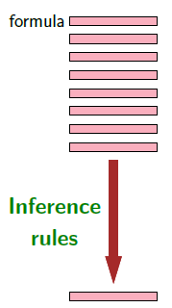
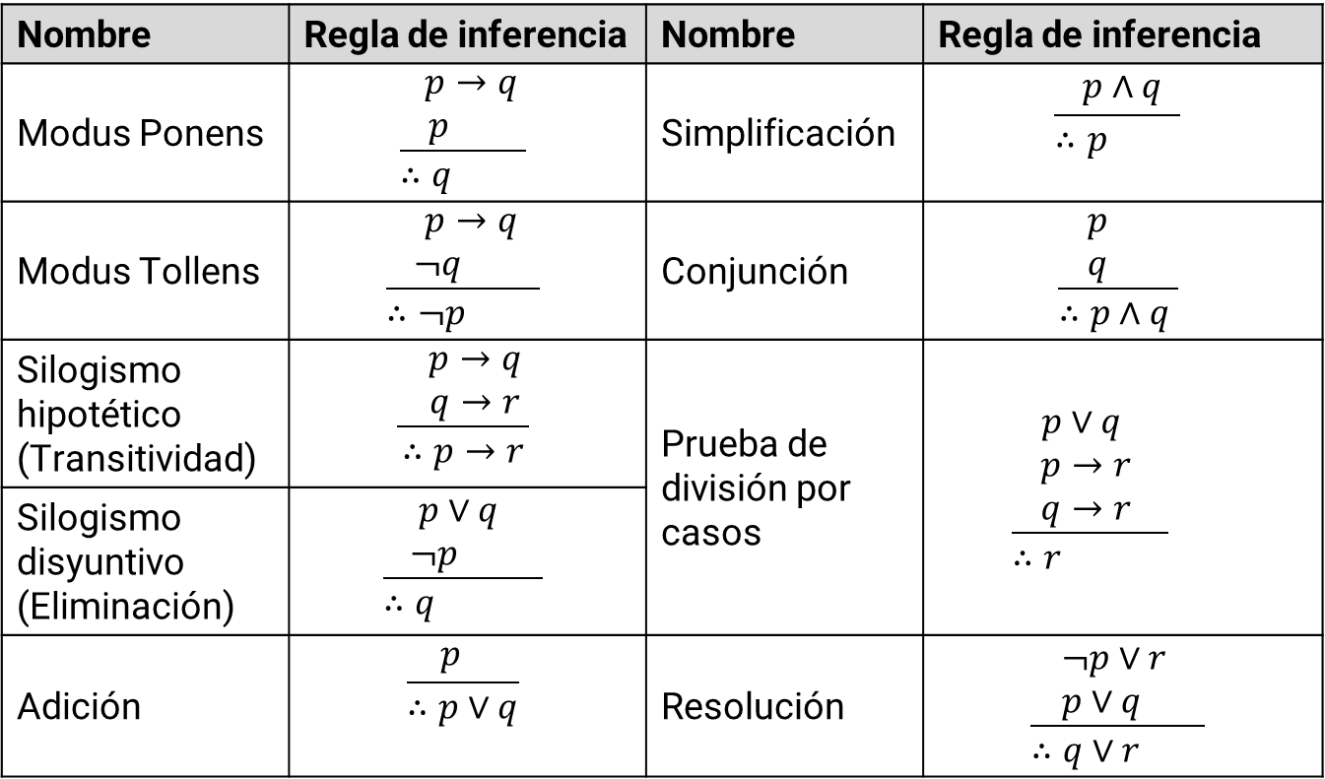

Resumen rápido lógica proposicional
Reglas de inferencia
Nombre | Regla de inferencia | Nombre | Regla de inferencia
Modus Ponens | $$\frac{\begin{matrix} p→q \\ p \end{matrix}}{∴q }$$ | Simplificación | $$\frac{ p∧q}{∴p }$$
Modus Tollens | $$\frac{\begin{matrix} p→q \\ ¬q \end{matrix}}{∴¬p }$$ | Conjunción | $$\frac{\begin{matrix}p \\ q \end{matrix}}{∴p∧q }$$
Silogismo hipotético (Transitividad) | $$\frac{\begin{matrix} p→q \\ q→r \end{matrix}}{∴p→r}$$ | Prueba de división por casos | $$\frac{\begin{matrix}p∨q \\ p→r \\ q→r \end{matrix}}{∴r }$$
Silogismo disyuntivo (Eliminación) | $$\frac{\begin{matrix}p∨q \\ ¬p \end{matrix}}{∴q }$$
Adición | $$\frac{ p }{∴p∨q}$$ | Resolución | $$\frac{\begin{matrix}¬p∨r \\ p∨q \end{matrix}}{∴q∨r }$$
Argumento
$$p_{1}∧p_{2}∧⋯∧p_{n}→q$$
Premisas
Conclusión
Validez lógica
Un argumento de valido si la conclusión es verdadera cuando las premisas son verdaderas.

Slide 7
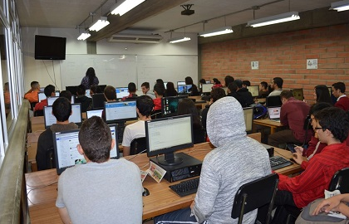


Limitaciones de la lógica proposicional
Limitaciones de la lógica proposicional
L1
L2
L3
L4
L5
L6
L7
L8
Todos los computadores del LIS están funcionando correctamente
Con base en el anterior enunciado no se pueden concluir lo siguiente:
El computador L1 esta funcionando correctamente.
El computador L4 tiene el sistema operativo malo.
El computador L5 tiene un virus.
El computador L7 no tiene teclado.

Slide 8






Limitaciones de la lógica proposicional
Analizando el ejemplo con lo que sabemos de lógica proposicional tenemos:
Todos los computadores del LIS están funcionando correctamente
L1
L2
L3
L4
$$p$$
L5
L6
L7
L8
El computador L1 esta funcionando correctamente
El computador L4 tiene el sistema operativo malo
L1
$$r$$
L4
$$q$$
El computador L5 tiene un virus
El computador L7 no tiene teclado
L5
$$s$$
$$t$$
L7

Slide 9

Sujeto y predicado (Lenguaje Natural)
En cualquier idioma toda oración (conjunto de palabras que expresa una idea completa y tiene sentido por sí sola) están formadas por:
Sujeto: De quién o de qué se habla.
Predicado: Lo que se dice del sujeto.
El computador L1 esta funcionando correctamente
L1
Sujeto
Predicado
El perro de Bart se llama ayudante de Santa
Sujeto
Predicado

Slide 10

Sujeto y predicado (Lenguaje Natural)
El computador L1 esta funcionando correctamente
Sujeto
Predicado
L1
En lógica proposicional, teniendo en cuenta que la unidad fundamental es la proposición, todo lo anterior se representa mediante una proposición.
Solo interesa si lo que se dice es verdadero o falso.
No interesa saber que es cosas como “computador” y “funcionando”
El computador L1 esta funcionando correctamente
$$p$$
Proposición
Conclusión: La lógica proposicional se queda corta en representar la realidad por lo que se necesita otro tipo de lógica: La lógica de predicados.

Slide 11

Lógica de predicados (Lógica cuantificacional)
El computador L1 esta funcionando correctamente
Sujeto
Predicado
L1
En lógica de predicados se separa el sujeto del predicado y se modelan formalmente:
Sujeto: Se representa como un objeto o individuo
Predicado: Se representa como una propiedad o relación
El computador L1 esta funcionando correctamente
Sujeto
Predicado
- Objeto - $L1$: Computador L1
- Predicado - $funciona\left(x\right)$: $x$ esta funcionando correctamente
$$funciona\left(L1\right)$$

Slide 12
Lógica de predicados (Lógica cuantificacional)
La separación del sujeto del predicado posibilita:
Hablar de uno o varios individuos.
Definir reglas generales.
Realizar inferencias lógicas mas potentes.
Enunciado | Sujeto | Predicado
Todos los computadores del LIS están funcionando correctamente | Todos los computadores del LIS | están funcionando correctamente
El computador L1 esta funcionando correctamente | El computador L1 | esta funcionando correctamente
El computador L4 tiene el sistema operativo malo | El computador L4 | tiene el sistema operativo malo
El computador L5 tiene un virus | El computador L5 | tiene un virus
El computador L7 no tiene teclado | El computador L7 | no tiene teclado

Slide 13

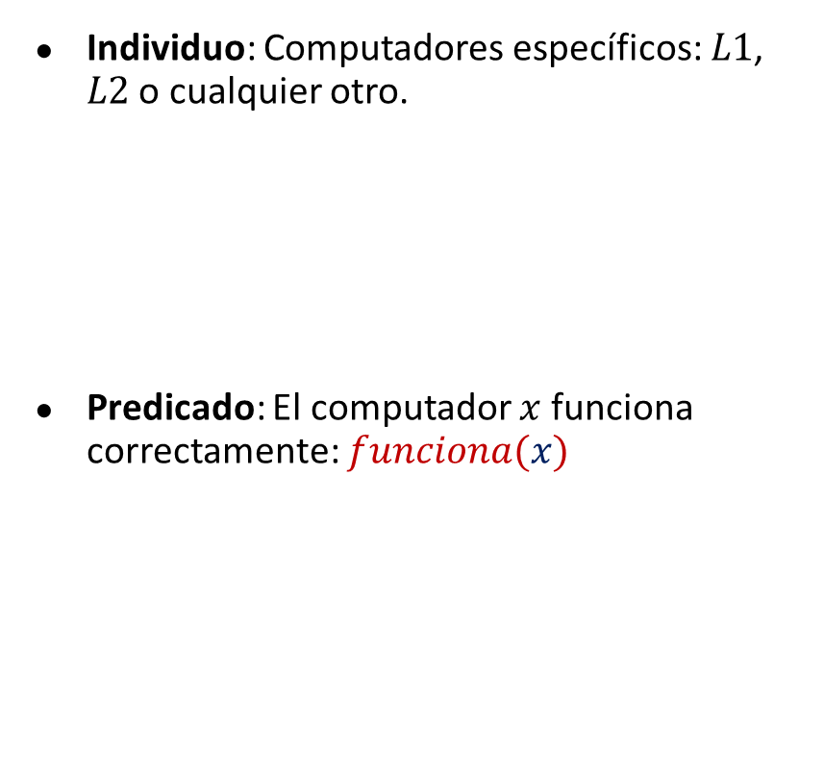
Lógica de predicados (Lógica cuantificacional)
En lógica de predicados es necesario tener claridad con los siguientes conceptos claves:
Universo: Todos los computadores del LIS: $\left\{L1, L2, L3,L4, L5, L6, L7, L8\right\}$
Variable: Un computador cualquiera del LIS: $x$
Individuo: Computadores específicos: $L1$, $L2$ o cualquier otro.
Predicado: El computador $x$ funciona correctamente: $funciona(x)$
L1
L2
L3
L4
L1
L5
L6
L7
L8
x
x

Slide 14
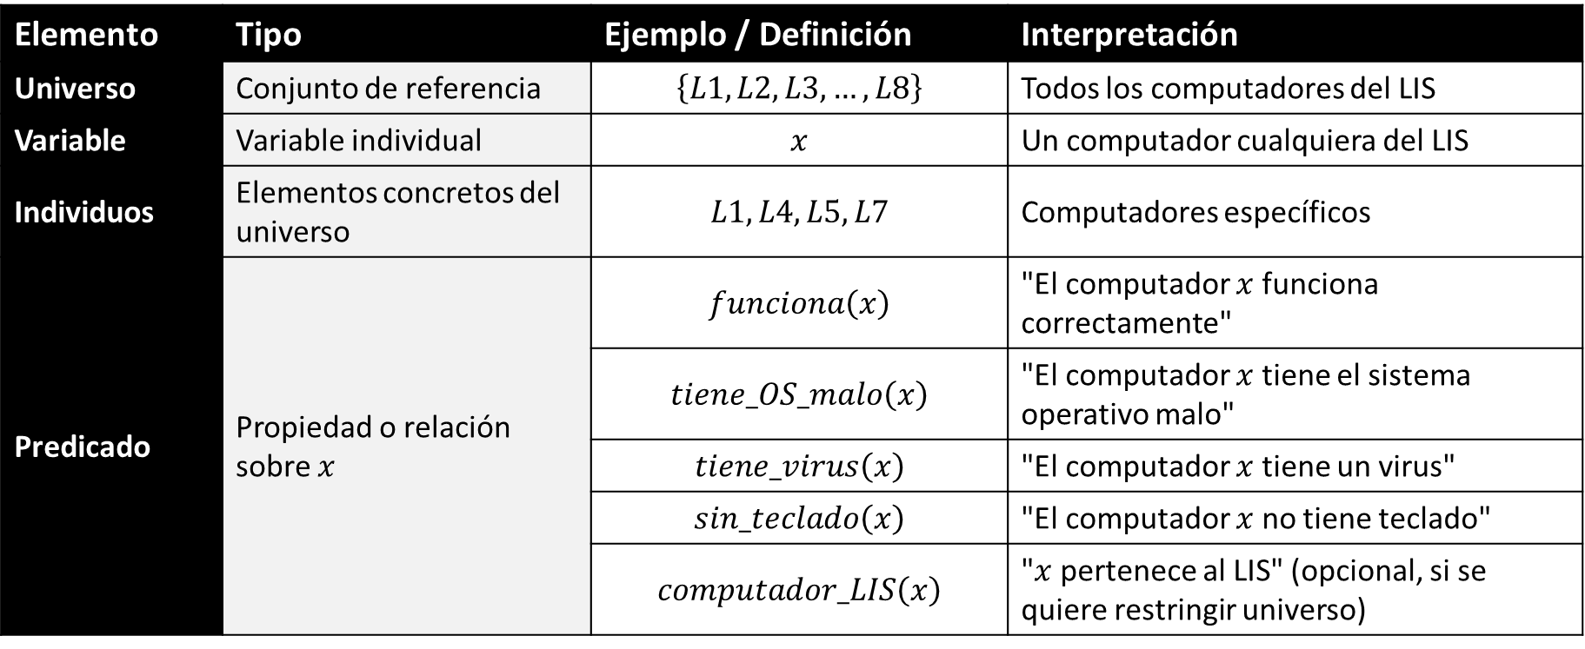
Lógica de predicados (Lógica cuantificacional)
L1
L2
L3
L4
L5
L6
L7
L8
Elemento | Tipo | Ejemplo / Definición | Interpretación
Universo | Conjunto de referencia | $$\left\{L1, L2,L3,…,L8\right\}$$ | Todos los computadores del LIS
Variable | Variable individual | $$x$$ | Un computador cualquiera del LIS
Individuos | Elementos concretos del universo | $$L1, L4, L5, L7$$ | Computadores específicos
Predicado | Propiedad o relación sobre $x$ | $$funciona\left(x\right)$$ | "El computador $x$ funciona correctamente"
 |  | $$tiene_OS_malo\left(x\right)$$ | "El computador $x$ tiene el sistema operativo malo"
 |  | $$tiene_virus\left(x\right)$$ | "El computador $x$ tiene un virus"
 |  | $$sin_teclado\left(x\right)$$ | "El computador $x$ no tiene teclado"
 |  | $$computador_LIS\left(x\right)$$ | "$x$ pertenece al LIS" (opcional, si se quiere restringir universo)

Slide 15
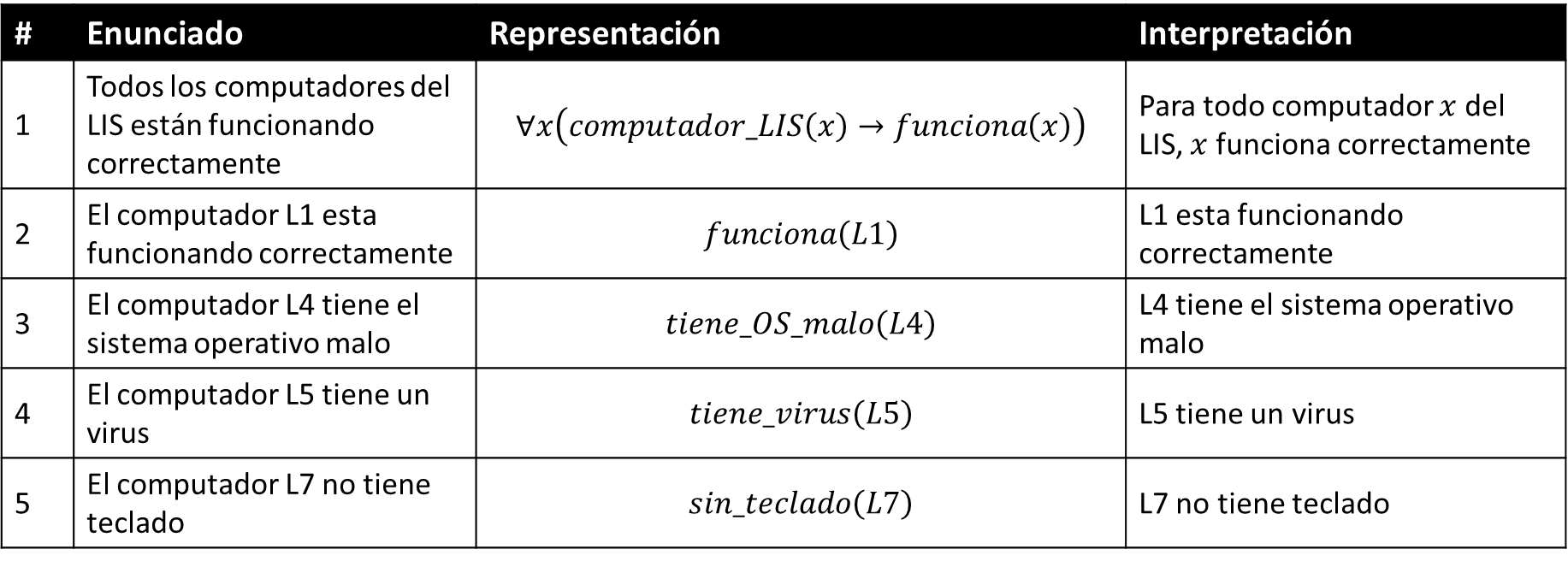
Lógica de predicados (Lógica cuantificacional)
L1
L2
L3
L4
L5
L6
L7
L8
# | Enunciado | Representación | Interpretación
1 | Todos los computadores del LIS están funcionando correctamente | $$∀x\left(computador_LIS\left(x\right)→funciona\left(x\right)\right)$$ | Para todo computador $x$ del LIS, $x$ funciona correctamente
2 | El computador L1 esta funcionando correctamente | $$funciona\left(L1\right)$$ | L1 esta funcionando correctamente
3 | El computador L4 tiene el sistema operativo malo | $$tiene_OS_malo\left(L4\right)$$ | L4 tiene el sistema operativo malo
4 | El computador L5 tiene un virus | $$tiene_virus\left(L5\right)$$ | L5 tiene un virus
5 | El computador L7 no tiene teclado | $$sin_teclado\left(L7\right)$$ | L7 no tiene teclado

Slide 16
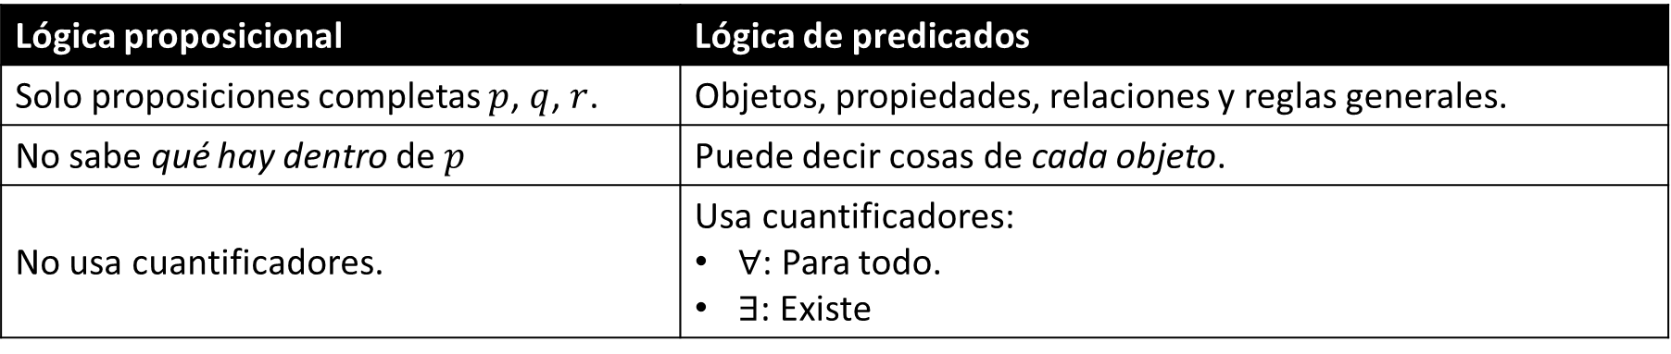
Lógica de predicados (Lógica cuantificacional)
La lógica de primer orden (FOL: First Order Logic) es una extensión de la lógica proposicional que permite razonar sobre objetos individuales y sus propiedades o relaciones.
La siguiente tabla muestra lo que se agrega respecto a la lógica proposicional:
Lógica proposicional | Lógica de predicados
Solo proposiciones completas $p$, $q$, $r$. | Objetos, propiedades, relaciones y reglas generales.
No sabe qué hay dentro de $p$ | Puede decir cosas de cada objeto.
No usa cuantificadores. | Usa cuantificadores: $∀$: Para todo. $∃$: Existe
La comprensión de conceptos de lógica de primer orden el clave en disciplinas como: inteligencia artificial, sistemas expertos, lenguajes como prolog y representación del conocimiento entre otras.

Slide 17
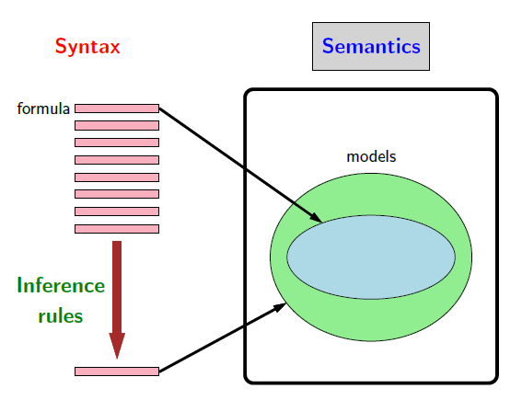


Lógica cuantificacional - Modelo
Un modelo es una representación de la realidad construido a partir de ciertos elementos y reglas.
Un modelo permite analizar o explicar un fenómeno.
En lógica, un modelo es una interpretación que asigna significado a los símbolos de un lenguaje lógico, y que hace que un conjunto de fórmulas sea verdadero.
Lógica proposicional: El modelo $w$ mapea símbolos proposicionales a tablas de verdad.
$$w=\left\{ClotildeDominaCalculo:1, RamonDominaCalculo:0\right\}=\{p,¬q\}$$
$$p$$
$$q$$
Lógica cuantificacional: Eso es lo que veremos en esta clase.
Notes:
Librería pthreads
OpenMP
Cilk, TBB, ...

Slide 18
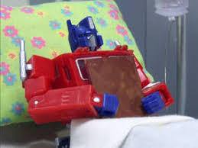
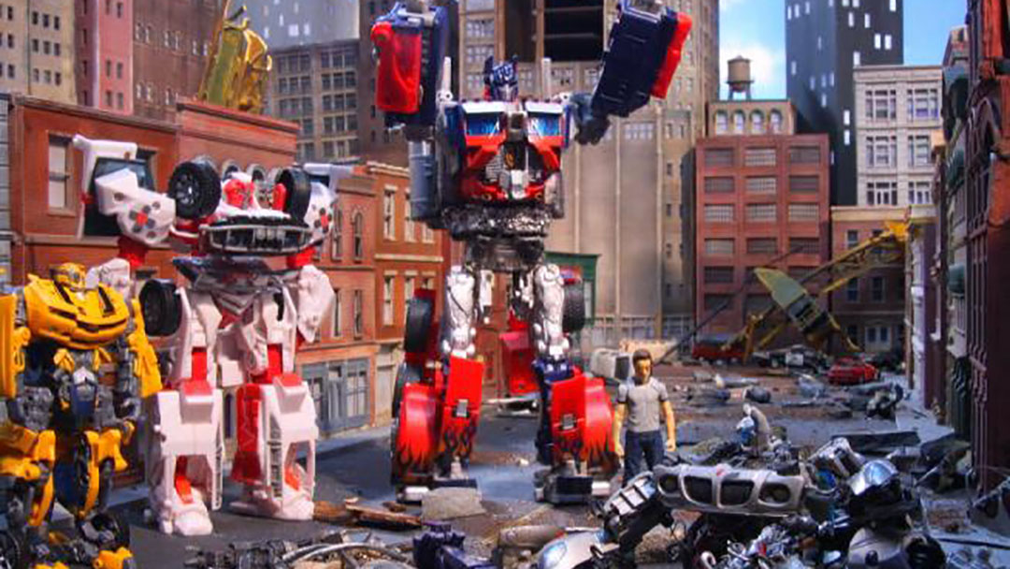
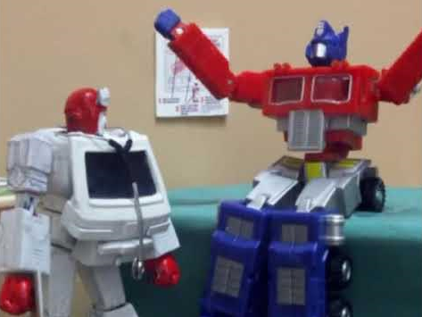
Lógica cuantificacional – Conceptos importantes
La lógica cuantificacional (lógica de primer orden o lógica de predicados) es un sistema lógico para razonar sobre las propiedades de los objetos.
Complementa los conectores lógicos de la lógica proposicional con:
Predicados que describen las propiedades de los objetos
Cuantificadores que permiten razonar sobre múltiples objetos
Funciones que relacionan objetos entre si.
Optimus Prime esta enfermo
Todos los autobots defienden a la tierra.
Ratchet es el medico de Optimus y le dijo que tiene cancer de próstata.
Nota: Para contexto ver el siguiente link

Slide 19


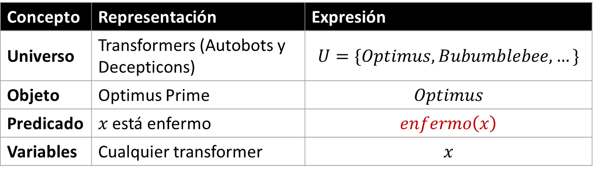
Lógica cuantificacional – Conceptos importantes
En lógica de predicados es importante tener claros los siguientes conceptos:
Universo o dominio
Objetos o individuos
Predicados
Variables
Conjunto de verdad
Cuantificadores.
Funciones proposicionales
Concepto | Representación | Expresión
Universo | Transformers (Autobots y Decepticons) | $$U=\{Optimus, Bubumblebee,…\}$$
Objeto | Optimus Prime | $$Optimus$$
Predicado | $x$ está enfermo | $$enfermo\left(x\right)$$
Variables | Cualquier transformer | $$x$$
Optimus Prime esta enfermo

Slide 20
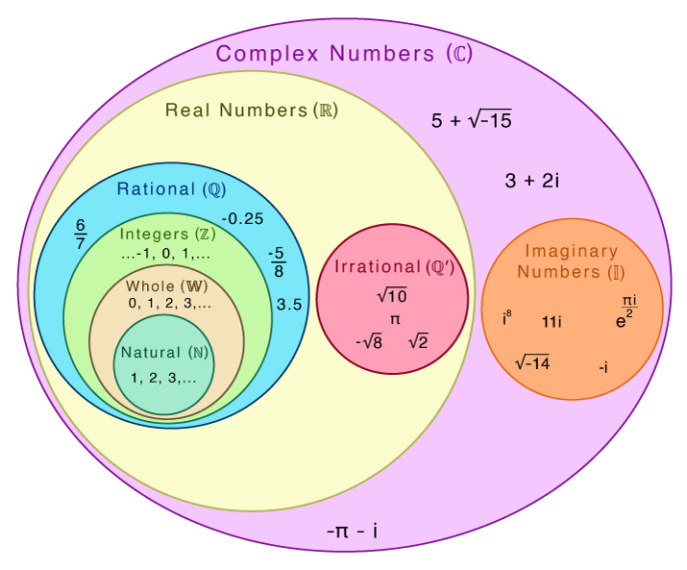
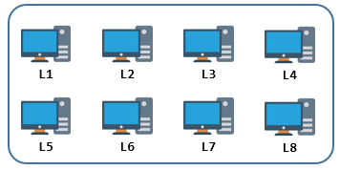
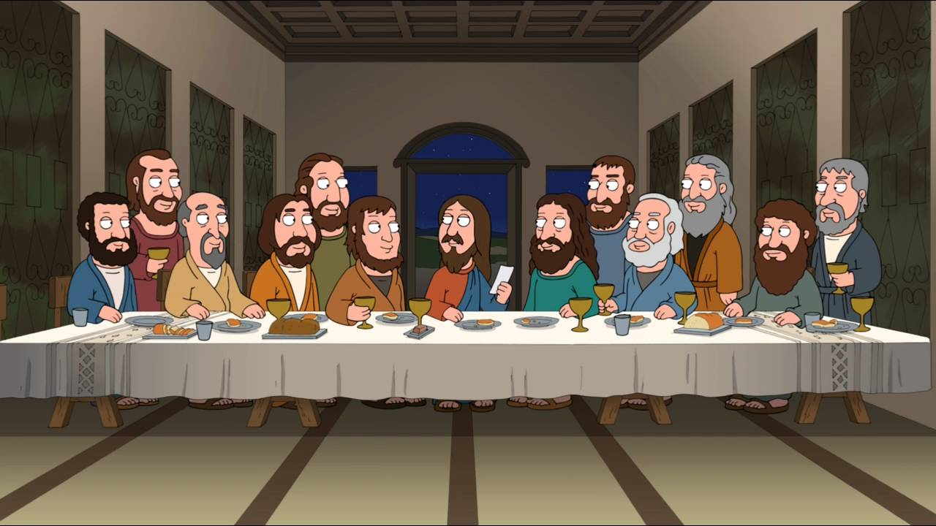
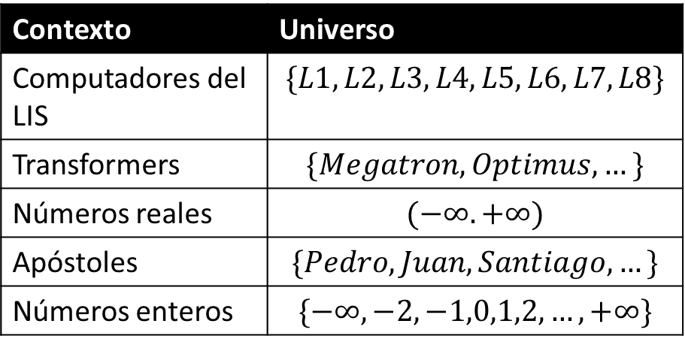
Lógica cuantificacional – Universo
El universo (también llamado dominio del discurso) es el conjunto de todos los objetos sobre los que estamos razonando dentro de una teoría lógica. En otras palabras, es el mundo que se esta modelando.
El universo es definido por quien modela el problema, por lo tanto tiene contexto.
Contexto | Universo
Computadores del LIS | $$\{L1,L2,L3,L4,L5,L6,L7,L8\}$$
Transformers | $$\{Megatron, Optimus,…\}$$
Números reales | $$(−∞.+∞)$$
Apóstoles | $$\{Pedro, Juan, Santiago,…\}$$
Números enteros | $$\{−∞,−2,−1,0,1,2,…,+∞\}$$
Notes:
Librería pthreads
OpenMP
Cilk, TBB, ...

Slide 21
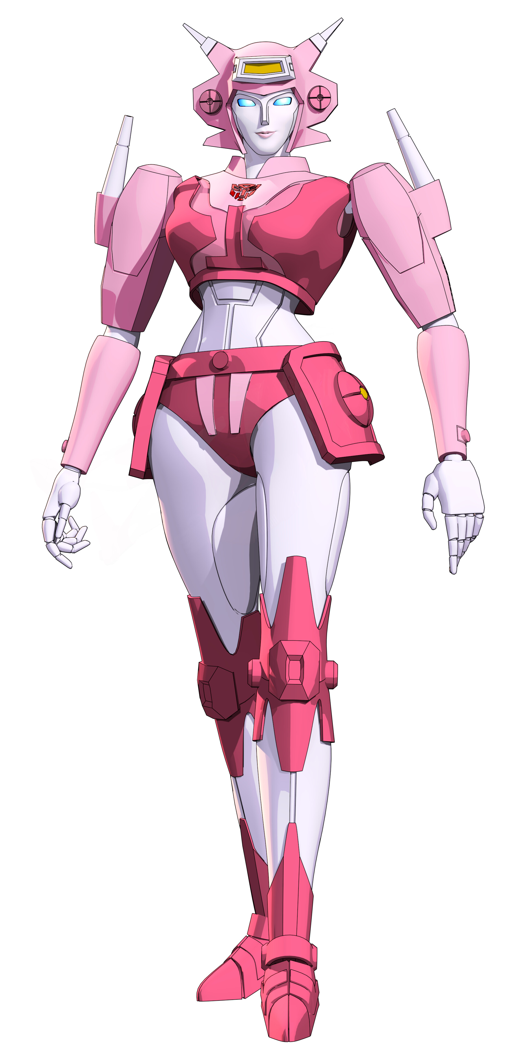
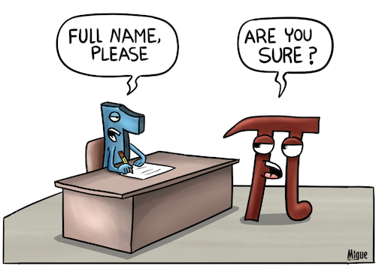
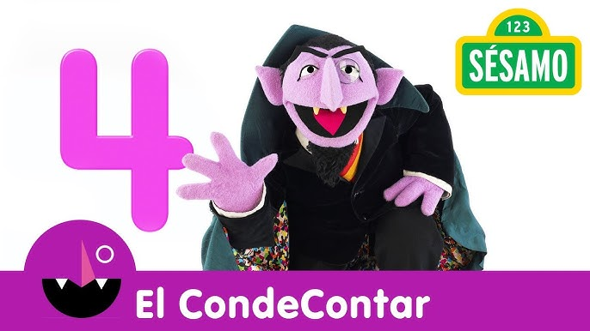
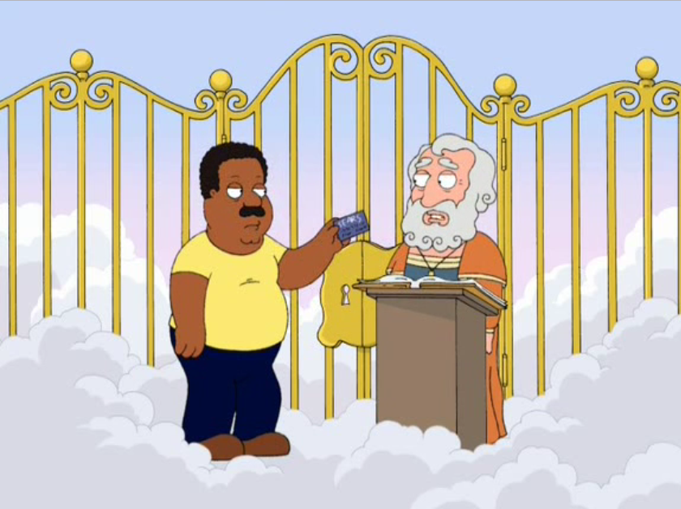
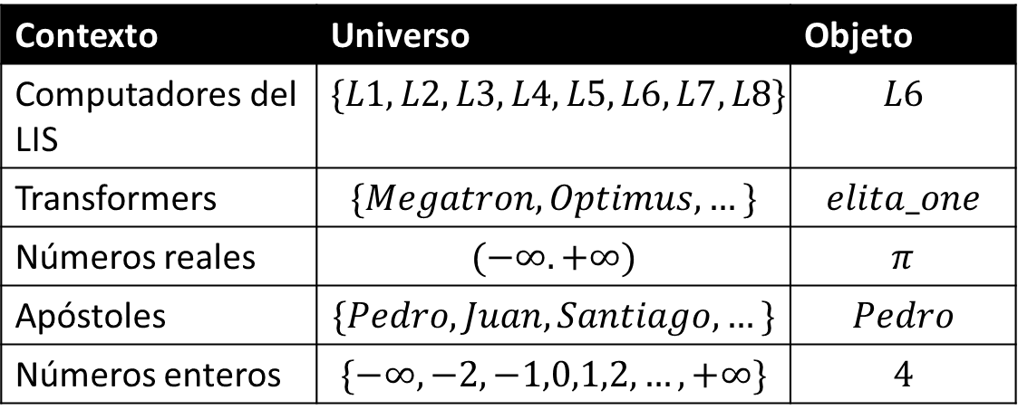
Lógica cuantificacional – Objeto
Un objeto (también llamado individuo o elemento) es un miembro concreto del universo o dominio sobre el cual se esta razonando.
Contexto | Universo | Objeto
Computadores del LIS | $$\{L1,L2,L3,L4,L5,L6,L7,L8\}$$ | $$L6$$
Transformers | $$\{Megatron, Optimus,…\}$$ | $$elita_one$$
Números reales | $$(−∞.+∞)$$ | $$π$$
Apóstoles | $$\{Pedro, Juan, Santiago,…\}$$ | $$Pedro$$
Números enteros | $$\{−∞,−2,−1,0,1,2,…,+∞\}$$ | $$4$$
L6
Notes:
Librería pthreads
OpenMP
Cilk, TBB, ...

Slide 22
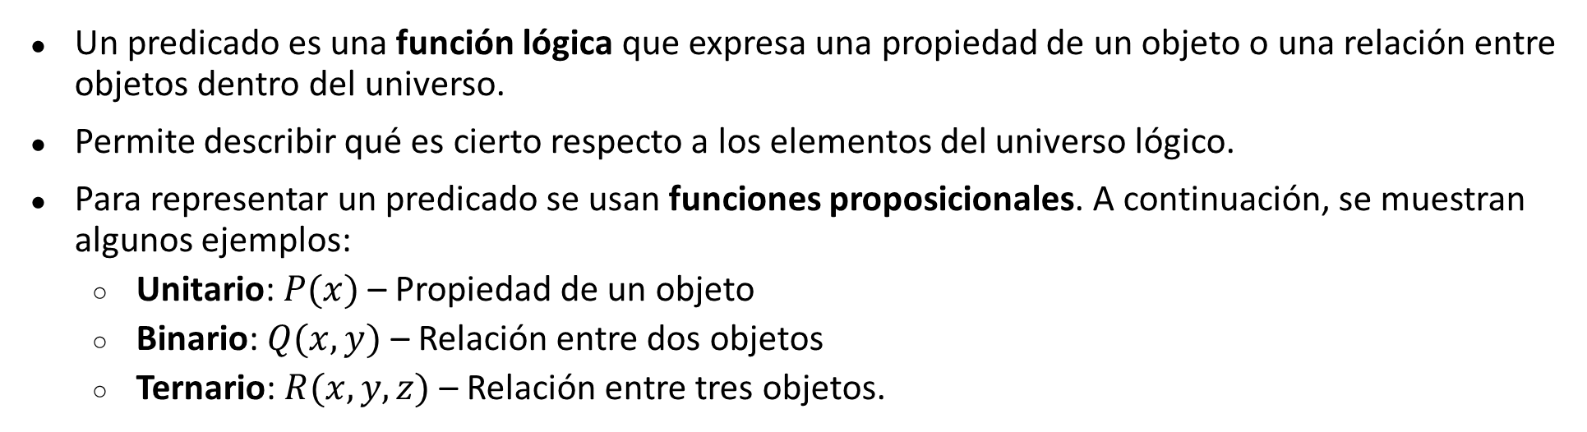
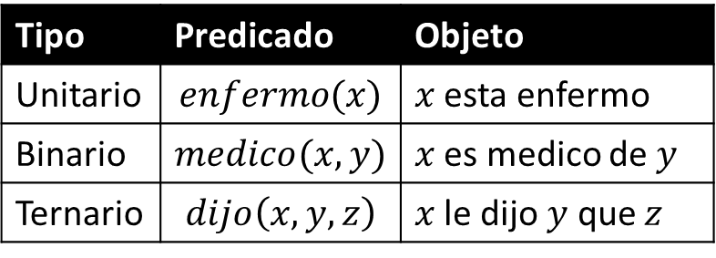
Lógica cuantificacional – Predicado
Un predicado es una función lógica que expresa una propiedad de un objeto o una relación entre objetos dentro del universo.
Permite describir qué es cierto respecto a los elementos del universo lógico.
Para representar un predicado se usan funciones proposicionales. A continuación, se muestran algunos ejemplos:
Unitario: $P(x)$ – Propiedad de un objeto
Binario: $Q(x,y)$ – Relación entre dos objetos
Ternario: $R(x,y,z)$ – Relación entre tres objetos.
Tipo | Predicado | Objeto
Unitario | $$enfermo(x)$$ | $x$ esta enfermo
Binario | $$medico(x,y)$$ | $x$ es medico de $y$
Ternario | $$dijo\left(x,y,z\right)$$ | $x$ le dijo $y$ que $z$

Slide 23
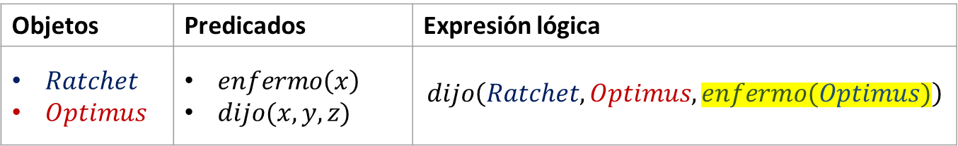



Lógica cuantificacional – Predicado
Ejemplo: A continuación se muestran algunos ejemplos con funciones proposicionales obtenidas a partir de la proposición: “Ratchet le dijo a Optimus que esta enfermo”
Frase en lenguaje natural
Ratchet le dijo a Optimus que esta enfermo
$$x$$
$$y$$
$$z=enfermo(x)$$
Objetos | Predicados | Expresión lógica
$Ratchet$ $Optimus$ | $enfermo\left(x\right)$ $dijo(x,y,z)$ | $$dijo\left(Ratchet,Optimus,enfermo(Optimus)\right)$$
Nota: En LPO (Lógica de primer orden) estricta, el tercer argumento sería una fórmula, no un término. Aquí lo usamos de forma informal para ilustrar la idea.

Slide 24



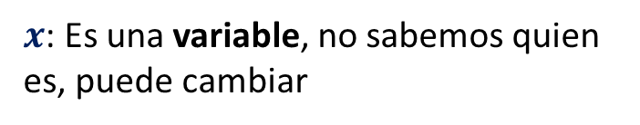
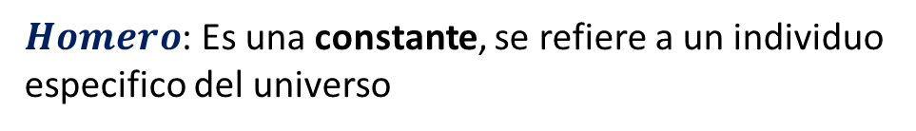

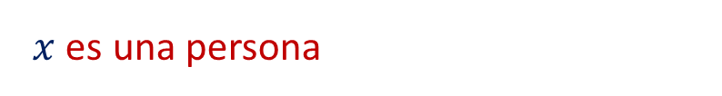

Lógica cuantificacional – Variables y constantes
Una variable es un símbolo que representa cualquier objeto (no específico) dentro del universo o dominio del discurso.
No tienen un valor fijo por sí solas, sino que pueden tomar cualquier valor posible del conjunto del dominio.
$x$ es una persona
$persona(x)$: Predicado
$x$: Es una variable, no sabemos quien es, puede cambiar
$Homero$ es una persona
$persona(Homero)$: Predicado
$Homero$: Es una constante, se refiere a un individuo especifico del universo
Notes:
Librería pthreads
OpenMP
Cilk, TBB, ...

Slide 25


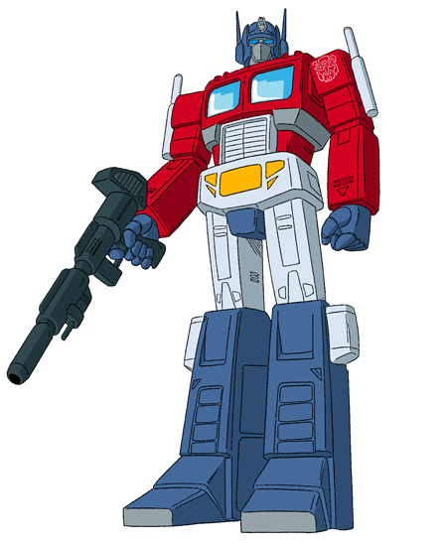
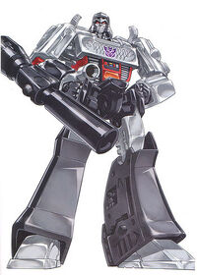

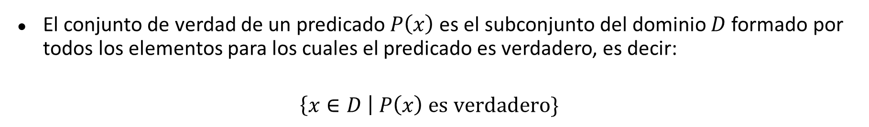


Lógica cuantificacional – Conjunto de verdad
El conjunto de verdad de un predicado $P\left(x\right)$ es el subconjunto del dominio $D$ formado por todos los elementos para los cuales el predicado es verdadero, es decir:
$$\left\{x∈D \right| P\left(x\right) es verdadero\}$$
Ejemplo: Si definimos $D$ como el dominio de todos los Transformers (Autobots y Decepticons) y tenemos como predicado $autobot\left(x\right):x es un autobot$ el dominio será
$$\left\{x∈D | autobot\left(x\right)\right\}$$
$$autobot\left(Optimus\right)=Verdadero$$
$$autobot\left(Megatron\right)=Falso$$

Slide 26
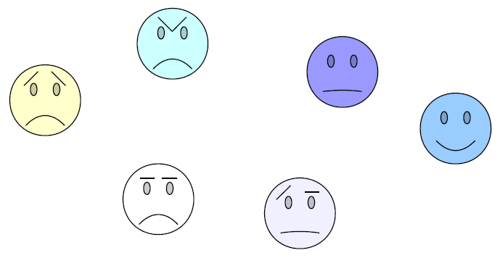


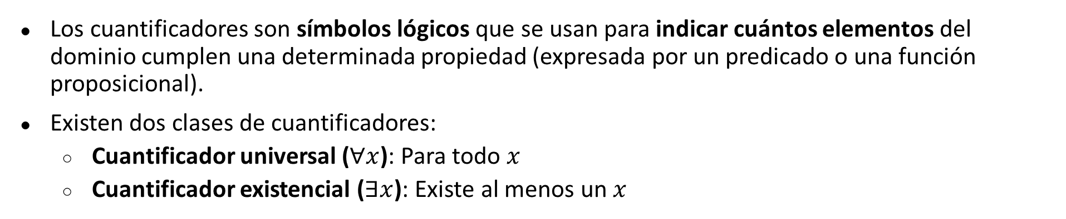




Lógica cuantificacional – Cuantificador
Los cuantificadores son símbolos lógicos que se usan para indicar cuántos elementos del dominio cumplen una determinada propiedad (expresada por un predicado o una función proposicional).
Existen dos clases de cuantificadores:
Cuantificador universal ($∀x$): Para todo $x$
Cuantificador existencial ($∃x$): Existe al menos un $x$
Cuantificador existencial
Cuantificador universal
$$x$$
$$smiling(x)$$
$$∃x smiling(x)$$
$$∀x smiling(x)$$
Notes:
Librería pthreads
OpenMP
Cilk, TBB, ...

Slide 27

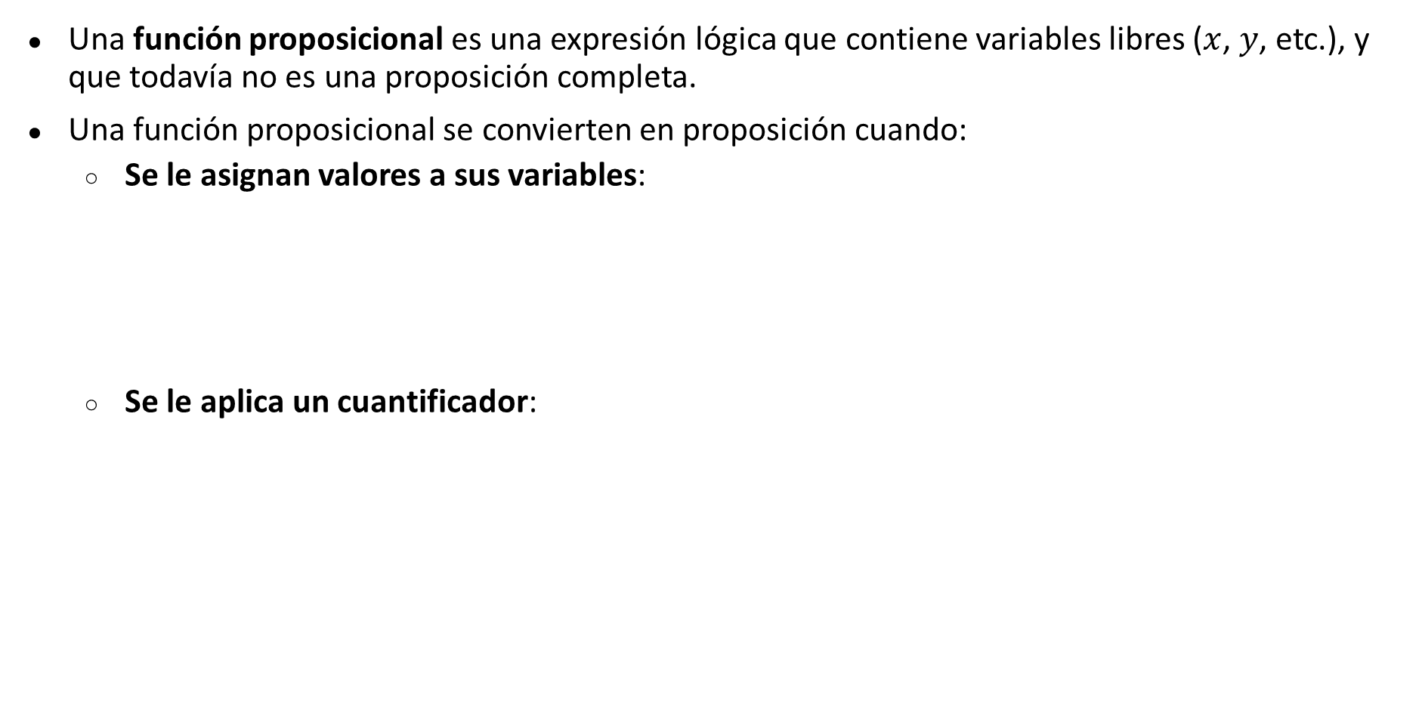



Lógica cuantificacional – Función proposicional
Una función proposicional es una expresión lógica que contiene variables libres ($x$, $y$, etc.), y que todavía no es una proposición completa.
Una función proposicional se convierten en proposición cuando:
Se le asignan valores a sus variables:
Se le aplica un cuantificador:
$$autobot\left(x=Optimus\right)=Verdadero$$
$$x$$
$$smiling(x)$$
$∃x smiling\left(x\right)=Verdadero$
$$∀x smiling\left(x\right)=Falso$$
Notes:
Librería pthreads
OpenMP
Cilk, TBB, ...

Slide 28
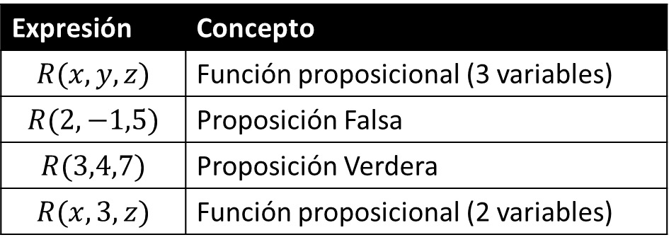
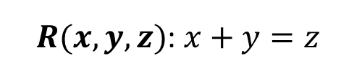


Lógica cuantificacional – Función proposicional
Ejemplos: En ambos casos asuma que el universo $U$ para las variables involucradas son los enteros
$P(x)$: $x$es mayor que $5$
$R(x,y,z)$: $x+y=z$
Expresión | Concepto
$$P(x)$$ | Función proposicional (1 variable)
$$P(7)$$ | Proposición Verdadera
$$P(3)$$ | Proposición Falsa
$$∀x P(x)$$ | Proposición general
Expresión | Concepto
$$R(x,y,z)$$ | Función proposicional (3 variables)
$$R(2,−1,5)$$ | Proposición Falsa
$$R(3,4,7)$$ | Proposición Verdera
$$R(x,3,z)$$ | Función proposicional (2 variables)
Observación importante:
Muchos textos usan ambos términos (predicado y función proposicional) como equivalentes, especialmente en cursos introductorios.
Formalmente, predicado es el término más usado en lógica de primer orden.
Notes:
Librería pthreads
OpenMP
Cilk, TBB, ...

Slide 29

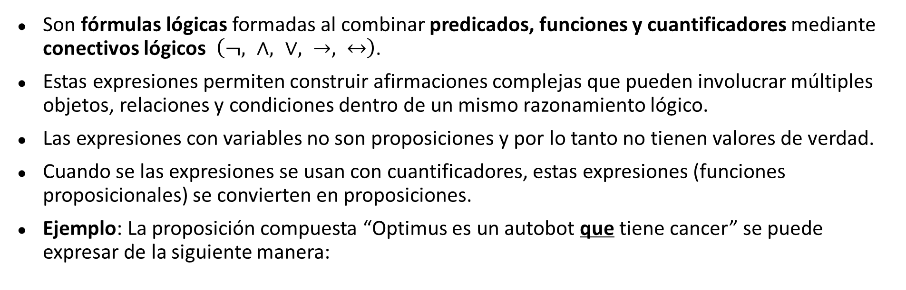
Lógica cuantificacional – Expresiones compuestas
Son fórmulas lógicas formadas al combinar predicados, funciones y cuantificadores mediante conectivos lógicos $\left(¬, ∧, ∨, →, ↔\right)$.
Estas expresiones permiten construir afirmaciones complejas que pueden involucrar múltiples objetos, relaciones y condiciones dentro de un mismo razonamiento lógico.
Las expresiones con variables no son proposiciones y por lo tanto no tienen valores de verdad.
Cuando se las expresiones se usan con cuantificadores, estas expresiones (funciones proposicionales) se convierten en proposiciones.
Ejemplo: La proposición compuesta “Optimus es un autobot que tiene cancer” se puede expresar de la siguiente manera:
$$autobot\left(Optimus\right)∧cancer(Optimus)$$
Notes:
Librería pthreads
OpenMP
Cilk, TBB, ...

Slide 30
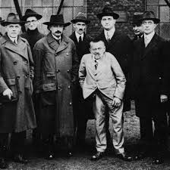
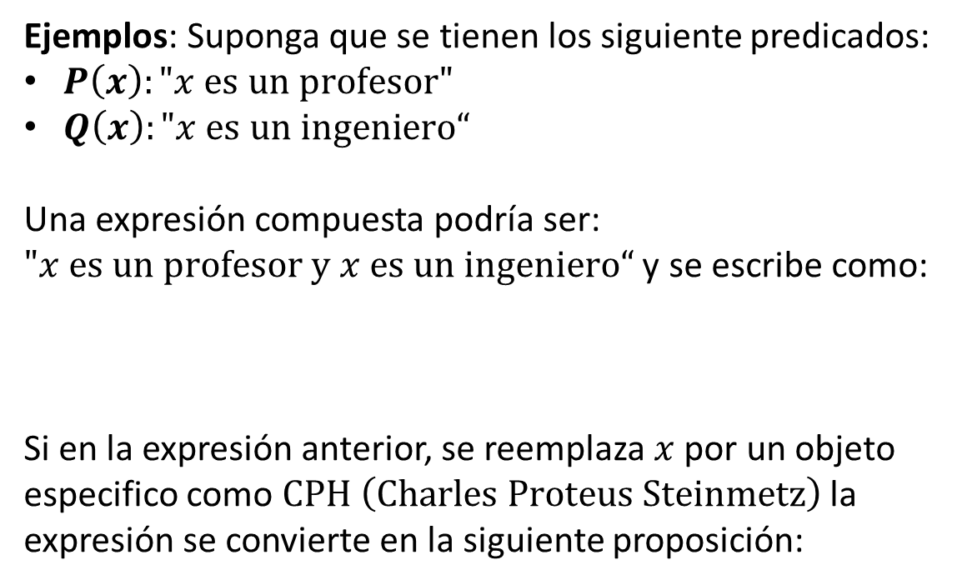


Lógica cuantificacional – Expresiones compuestas
Ejemplos: Suponga que se tienen los siguiente predicados:
$P\left(x\right):"x es un profesor"$
$Q\left(x\right):"x es un ingeniero“$
Una expresión compuesta podría ser: $"x es un profesor y x es un ingeniero“$ y se escribe como:
Si en la expresión anterior, se reemplaza $x$ por un objeto especifico como $CPH \left(Charles Proteus Steinmetz\right)$ la expresión se convierte en la siguiente proposición:
$$P\left(x\right)∧Q\left(x\right)$$
$$P\left(CPH\right)∧Q\left(CPH\right)$$
Charles Proteus Steinmetz (link)
Notes:
Librería pthreads
OpenMP
Cilk, TBB, ...

Slide 31
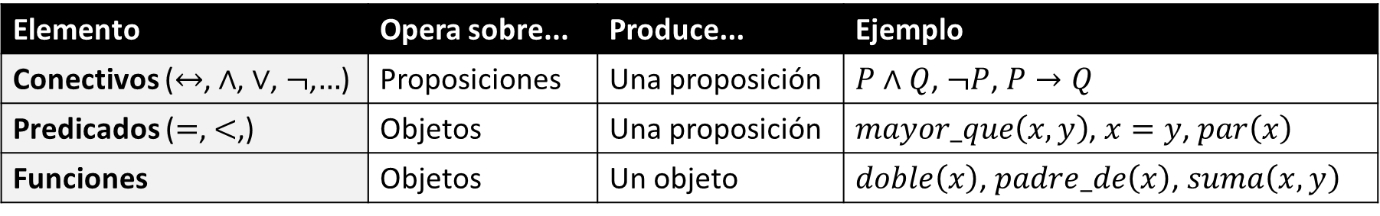
Lógica cuantificacional – Tabla de verificación de tipos
Muy útil en problemas de lógica de primer orden. Esta tabla tabla describe tres tipos de componentes lógicos: conectores, predicados y funciones, y explica:
Sobre que operan (Tipo de entrada)
Que producen (Tipo de salida)
Elemento | Opera sobre... | Produce... | Ejemplo
Conectivos ($↔$, $∧$, $∨$, $¬$,$…$) | Proposiciones | Una proposición | $P∧Q$, $¬P$, $P→Q$
Predicados ($=$, $<$,) | Objetos | Una proposición | $mayor_que\left(x,y\right)$, $x=y$, $par\left(x\right)$
Funciones | Objetos | Un objeto | $doble\left(x\right)$, $padre_de\left(x\right)$, $suma\left(x,y\right)$
Notes:
Librería pthreads
OpenMP
Cilk, TBB, ...

Slide 32

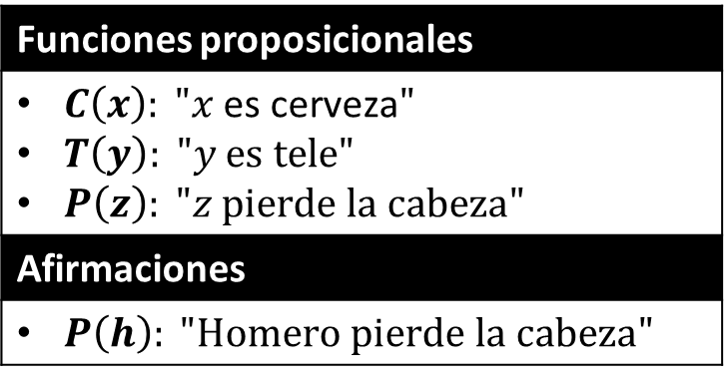

Lenguaje formal .vs. lenguaje informal
Es importante poder traducir del lenguaje informal al formal cuando se trata de dar sentido a conceptos matemáticos nuevos.
También, es igualmente importante poder traducir del lenguaje informal al formal cuando se analiza un problema complicado.
$$\left(¬∃xC\left(x\right)∧¬∃yT\left(y\right)\right)→P(h)$$
Sin Tele y sin cerveza Homero pierde la cabeza
Funciones proposicionales
$C\left(x\right): "x \text{es} \text{cerveza}"$ $T\left(y\right): "y es tele"$ $P\left(z\right): "z pierde la cabeza"$
Afirmaciones
$P\left(h\right): "Homero pierde la cabeza"$

Slide 33
Proceso de traducción de lenguaje natural a formal
A continuación se listan algunos pasos para traducir enunciados del lenguaje natural a lógica de primer orden:
Identificar las proposiciones simples o propiedades involucradas
Definir las funciones proposicionales y constantes (el "diccionario")
Determinar el dominio de discurso (¿sobre qué universo hablamos?)
Identificar la estructura de la oración: ¿es universal, existencial, negada, condicional?
Aplicar la forma aristotélica correspondiente si aplica
Escribir la expresión en Lógica de predicados y verificar que captura el significado original

Slide 34


Proceso de traducción de lenguaje natural a formal
Formas Aristotélicas
Las cuatro formas aristotélicas (A, E, I, O) son muy útiles en lógica de primer orden principalmente como plantillas de traducción del lenguaje natural al lenguaje de predicados.
Es importante tener en cuenta que las formas aristotélicas son una guía, pero el lenguaje natural puede ser más complejo y requerir combinarlas.
Forma | Nombre | Enunciado típico | Traducción en LPO | Conectivo clave
A | Universal afirmativa | "Todo S es P" | $$∀x (S(x) → P(x))$$ | $∀$ con $→$
E | Universal negativa | "Ningún S es P" | $$∀x (S(x) → ¬P(x))$$ | $∀$ con $→$ y $¬$
I | Particular afirmativa | "Algún S es P" | $$∃x (S(x) ∧ P(x))$$ | $∃$ con $∧$
O | Particular negativa | "Algún S no es P" | $$∃x (S(x) ∧ ¬P(x))$$ | $∃$ con $∧$ y $¬$
Error común: Para la forma I, a veces se tiende a escribir $∃x(S(x) → P(x))$ en lugar de $∃x(S(x) ∧ P(x))$. Con $→$, la expresión sería verdadera trivialmente cuando $S(x)$ es falso para algún $x$, lo cual no captura el significado de "algún S es P".

Slide 35

Ejemplo 1
Considere el siguiente enunciado:
Para todo jugador de baloncesto $x$, $x$ es alto.
¿Cuál de las siguientes formas de expresión son equivalentes de este enunciado?
Todo jugador de baloncesto es alto.
Entre todos los jugadores de baloncesto, algunos son altos.
Algunas de las personas altas son jugadores de baloncesto.
Cualquier persona alta es un jugador de baloncesto.
Todas las personas que son jugadores de baloncesto son altos.
Cualquier persona que es un jugador de baloncesto es una persona alta.

Slide 36
Ejemplo 1
Solución:

Slide 37
Ejemplo 1
Solución:

Slide 38
Ejemplo 2
Suponga que existe un zoológico con siete perros de color café, dos perros de color negro, seis gatos grises, diez gatos negros, cinco pájaros azules, seis pájaros amarillos y un pájaro negro.
Suponiendo que se tienen los siguientes enunciados:
Hay un animal en el zoológico que es rojo.
b. Todo animal en el zoológico o es un ave o es un mamífero.
Todo animal en el zoológico es de color café, gris o negro.
Hay un animal en el zoológico que no es ni un gato ni perro.
Ningún animal en el zoológico es de color azul.
Hay en el zoológico un perro, un gato y un pájaro que todos tienen el mismo color.
Se pide:
Defina el universo de discurso.
Traduzca a lenguaje formal cada uno de los enunciados.
Determine el valor de verdad de cada enunciado.

Slide 39
Ejemplo 2
Solución:

Slide 40
Ejemplo 2
Solución:

Slide 41

Ejemplo 3
Traduzca las siguientes afirmaciones a lenguaje natural, donde $C(x)$ es "x es un comediante" y $F(x)$ es "x es gracioso" y el dominio consiste en todas las personas.
$∀x(C(x) → F(x))$
$∀x(C(x) ∧ F(x))$
$∃x(C(x) → F(x))$
$∃x(C(x) ∧ F(x))$

Slide 42
Ejemplo 3
Solución:

Slide 43
Ejemplo 3
Solución:

Slide 44
Ejemplo 4
Para cada una de las siguientes afirmaciones, encuentre un dominio para el cual la afirmación sea verdadera y un dominio para el cual la afirmación sea falsa.
Todos hablan hindi.
Hay alguien mayor de 21 años.
Cada dos personas tienen el mismo nombre.
Alguien conoce a más de otras dos personas.

Slide 45
Ejemplo 4
Solución:

Slide 46
Ejemplo 4
Solución:

Slide 47

Lógica cuantificacional – Resumen de conceptos
Los bloques fundamentales de la lógica de primer orden
Concepto | ¿Qué es? | Ejemplo
Universo / Dominio | Conjunto de todos los objetos sobre los que se razona | $$\{L1, L2, …, L8\}$$
Objeto / Individuo | Elemento concreto del universo | $$L1, Optimus, π$$
Constante | Símbolo que nombra un objeto específico | $$homero, ratchet$$
Variable | Símbolo que representa cualquier objeto del dominio | $$x, y, z$$
Predicado | Propiedad o relación sobre objetos; produce V o F | $$funciona(x), medico(x,y)$$
Función | Operación sobre objetos; produce otro objeto | $$doble(x), padre_de(x)$$
Función proposicional | Expresión con variables libres; aún no es proposición | $$P(x) ∧ Q(x)$$
Conjunto de verdad | Subconjunto del dominio donde el predicado es verdadero | $$\{x ∈ D | autobot(x)\}$$
Cuantificador universal ∀ | "Para todo x del dominio..." | $$∀x funciona(x)$$
Cuantificador existencial ∃ | "Existe al menos un x tal que..." | $$∃x tiene_virus(x)$$
Una fórmula bien formada (FBF) en lógica de primer orden combina estos elementos. Una función proposicional se convierte en proposición cuando se le asigna un valor a la variable o se le aplica un cuantificador.

Slide 48


Fin de clase

